Slide 1
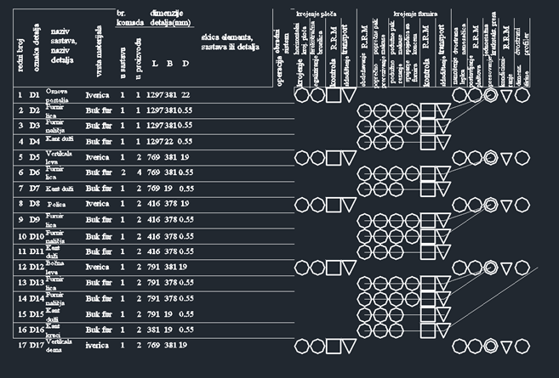
5.zadatak
Tehnološka šema formiranja proizvoda – „tšf“
2021/22

Slide 2

Konstruktivna razrada proizvoda
Šta radimo?
KN/FPD 1.zadatak
Tehnološka šema formiranja proizvoda
Kako radimo?
FPD 5. zadatak
Kako organizujemo?/ ОP
Kada puštam nalog?/ UP
Koliko prostora mi treba da smestim sve OS/ PP

Slide 3
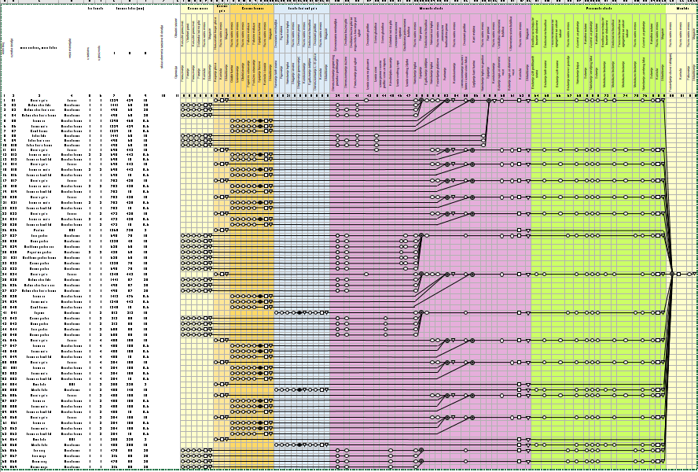


Slide 4
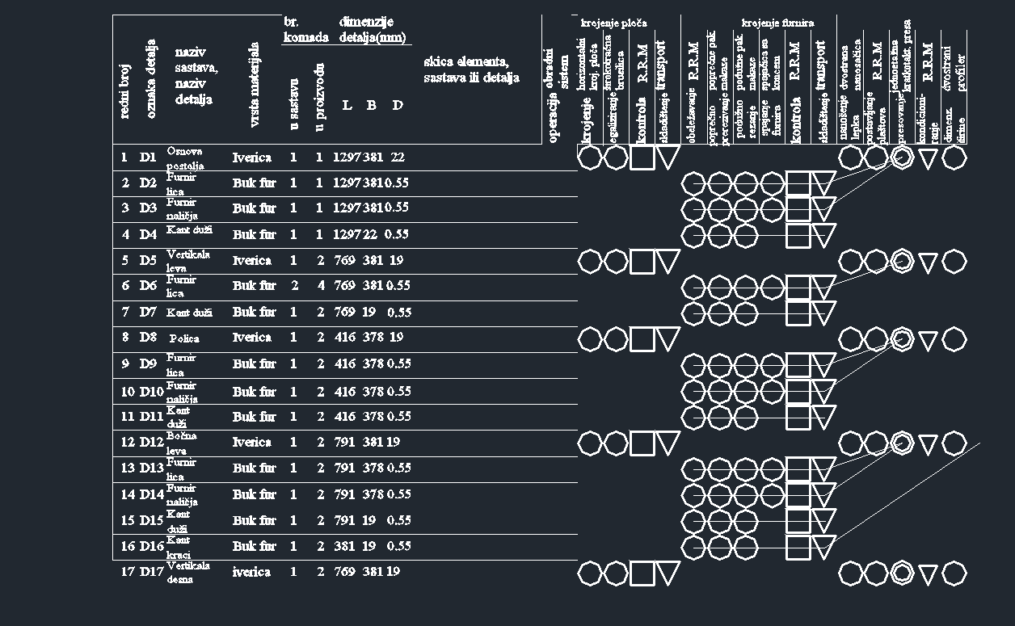


Radni nalog
Kapacitet pogona
Kapacitet/učinak/zauzetost mašine
Vreme izrade elementa/proizvoda – utrošak vremena
Uska grla

Slide 5
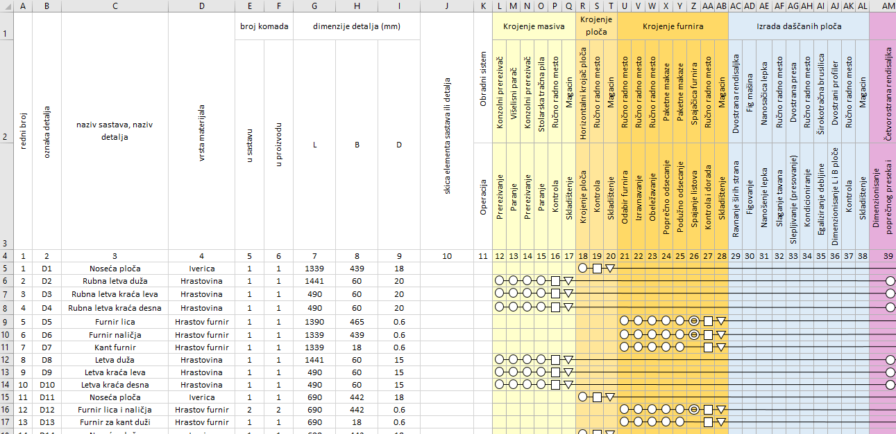

Slide 6
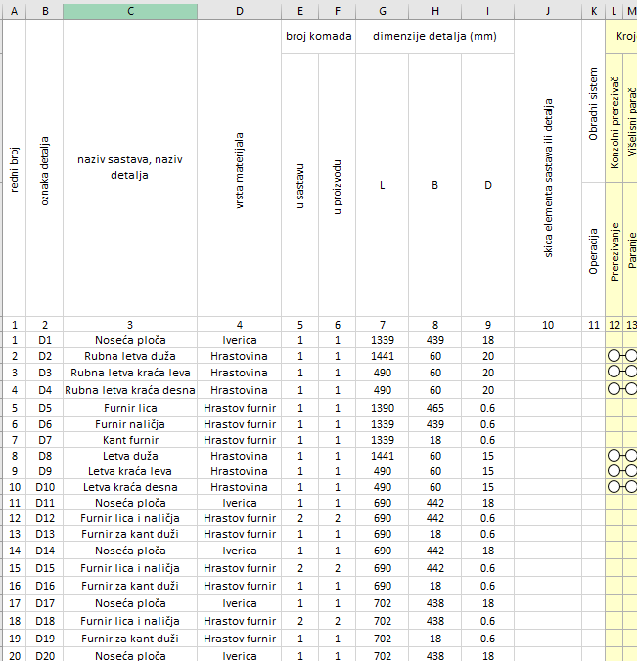
Vertikalno zaglavlje
Popunjava se onim redosledom kako su detalji definisani u KŠF
Podaci u KŠF, crtežima i TŠF moraju da budu identični

Slide 7
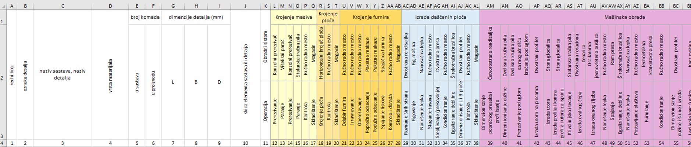
horizontalno zaglavlje
Na kraju svaka faze su kontrola i skladištenje
Popunjava se po fazama obrade
Obavezan je red.br operacije(kolone)
Nazivi mašina i operacija su usklađeni sa fakultetskom literaturom

Slide 8
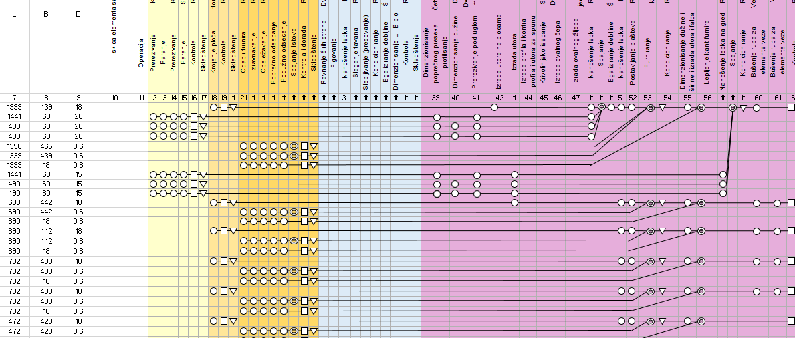
Središnji/centralni deo
Pomoću simbola se povezuju detalji i opeacije!!
Simboli su međusobno spojeni linijama!
Linije ne smeju da se presecaju!

Slide 9
Središnji/centralni deo
SIMBOLI
simbol | značenje
 | Operacija
 | Kontrola
 | Skladištenje
 | Spajanje

Slide 10
6.zadatak
Instrukcijski list
2021/22

Slide 11
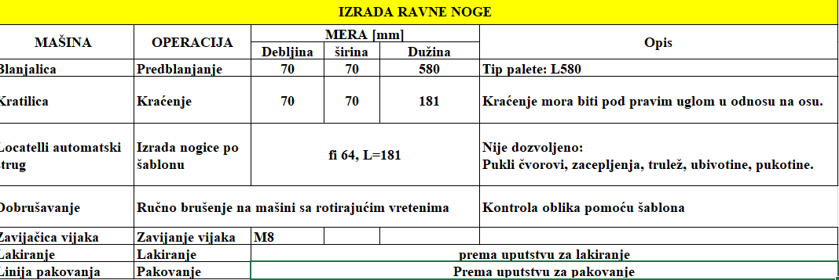

Slide 12
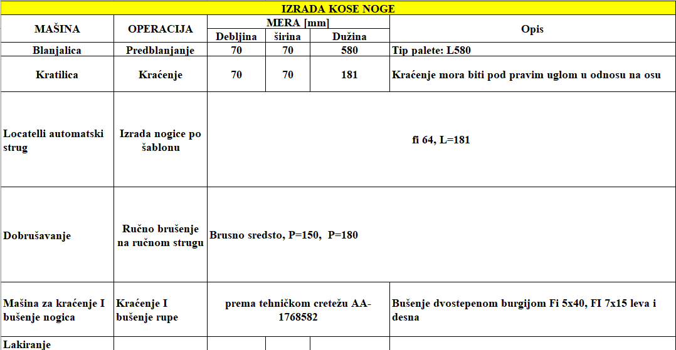

Slide 13
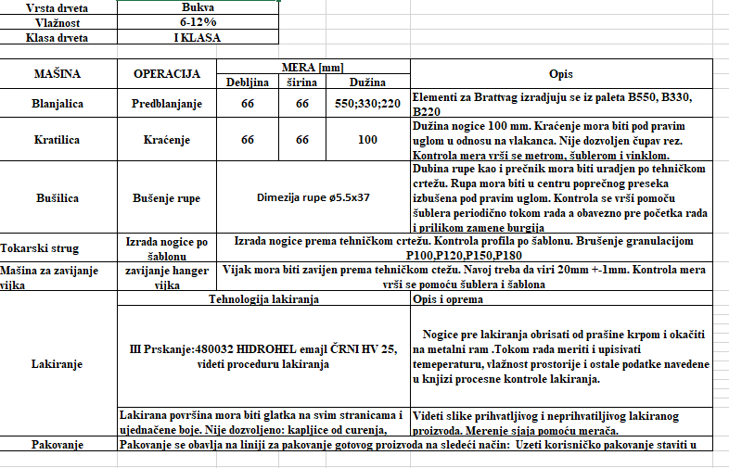

Slide 14
